Slide 1
РЕАЛИЗАЦИЯ ВСЕРОССИЙСКОГО ПРОЕКТА «Мини-футбол в вузы» в Республике Карелия

Slide 2
Республика Карелия на протяжении 10 лет активно участвует в реализации общероссийского проекта «Мини-футбол в вузы.
2009 год: учредительная конференция по созданию в Республике Карелия Студенческого спортивного союза
2010 год: Студенческая мини-футбольная лига
2011 год: Первый студенческий мини-футбольный турнир с участием женских команд

Slide 3
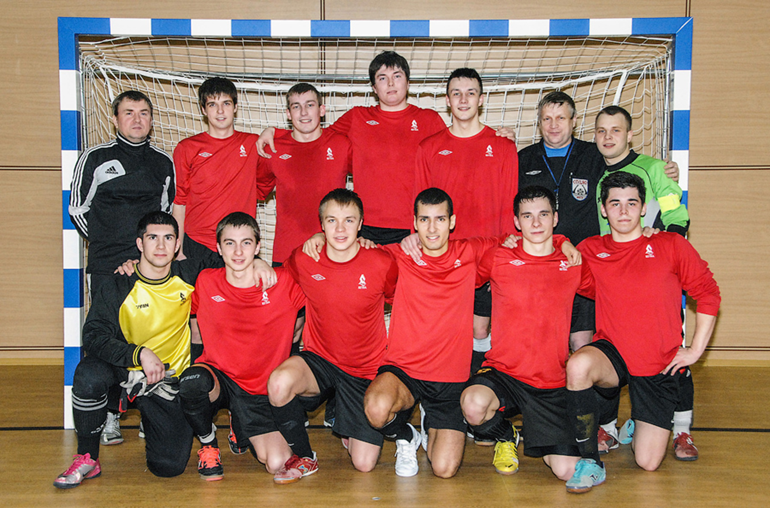

Slide 4
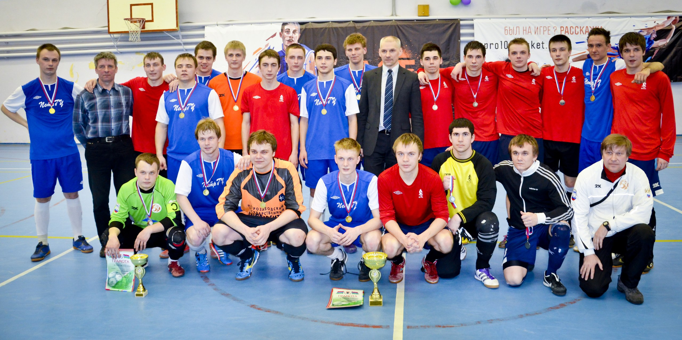

Slide 5
Основными целями проекта являются:
1. Комплексное решение проблем двигательной активности, укрепление здоровья и приобщение студенческой молодежи к систематическим занятиям физической культурой и спортом.
2. Обеспечение логической взаимосвязи проектов «Мини-футбол в школу» и «Мини-футбол в вузы».
3. Подъем массовости занятий футболом среди студенческой молодежи, дальнейшее развитие инфраструктуры студенческого спорта в стране.

Slide 6
Задачи проекта:
1.Способствовать комплексному решению проблем двигательной активности, укрепления здоровья студентов ВУЗов и тем самым повышения их качества жизни.
2.Создать систему стимулов для развития мини-футбола среди студенческой молодежи путем:
- организации внутривузовских городских и республиканских соревнований;
- привлечение наиболее перспективных игроков, обучающихся в ВУЗах, в сборные студенческие команды города и республики для участия в Всероссийских соревнованиях;
3.Обеспечить ВУЗы республики специальной научно - методической литературой, пособиями и видео материалами по мини-футболу, а также спортивным инвентарем.

Slide 7
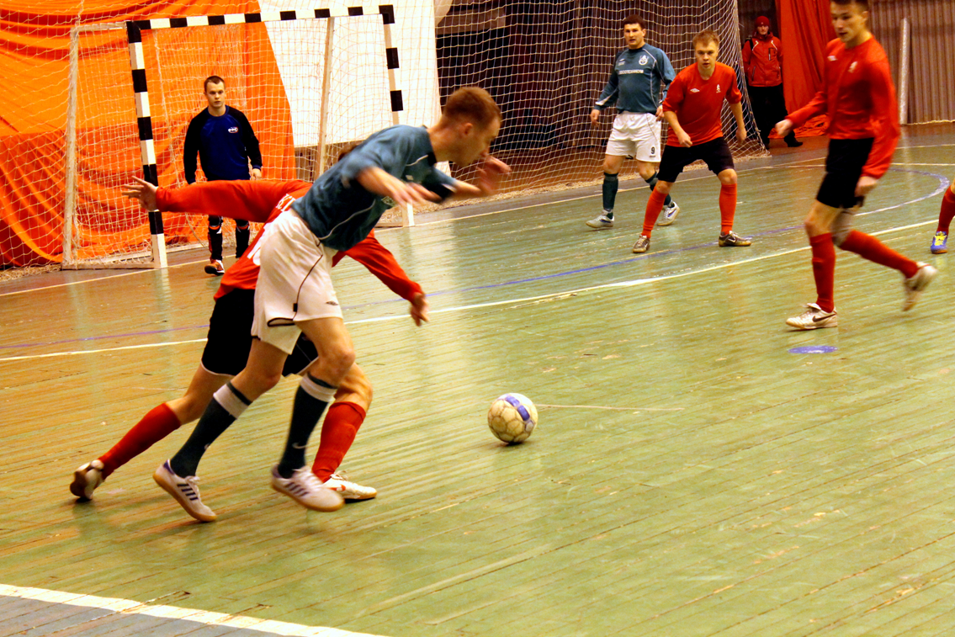

Slide 8
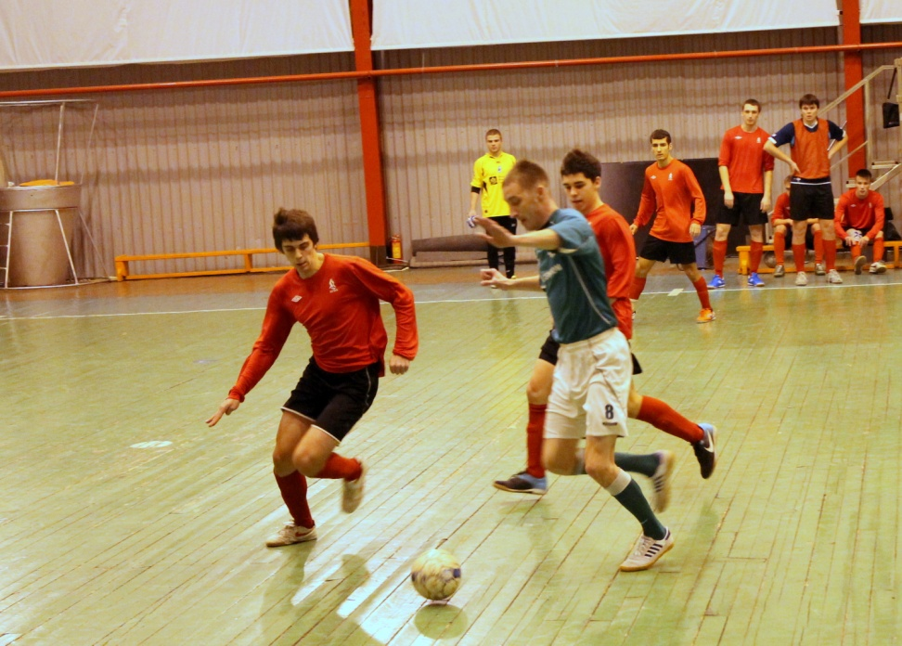
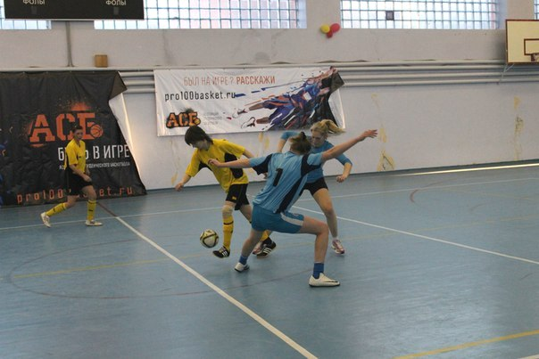
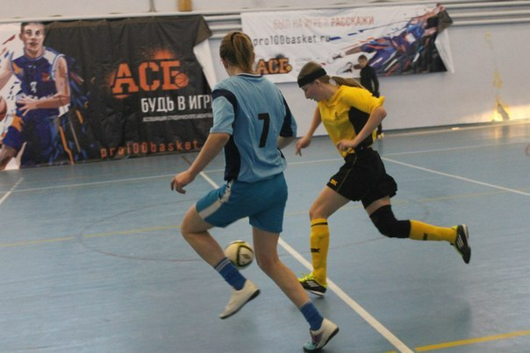
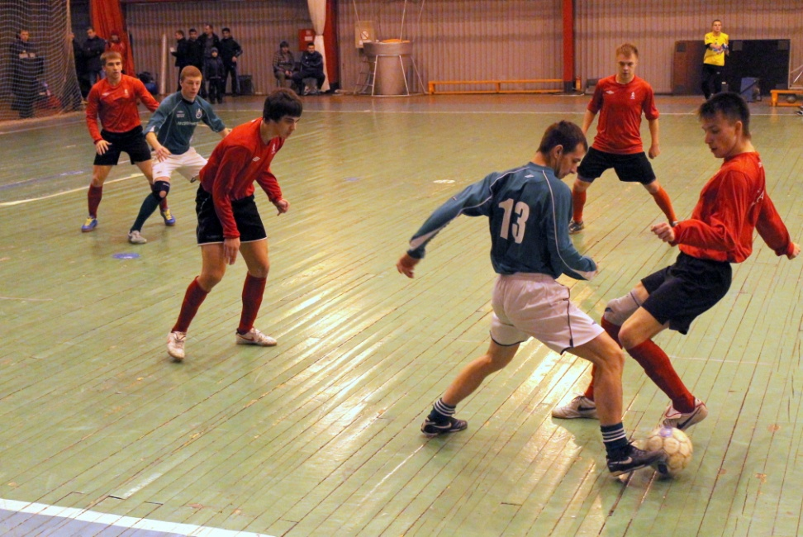

Slide 9
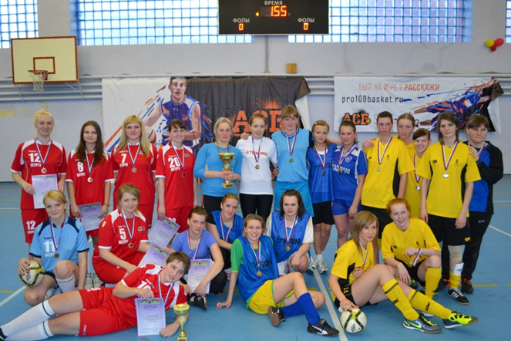

Slide 10
Этапы реализации проекта «Мини-футбол в вузы» в Республике Карелия
1-й этап (экспериментальный)
Данный этап длился в течении одного учебного года (2008-2009) и являлся одним из наиболее насыщенных по проведению массовых организационных мероприятий, подготовки методических материалов, учебных программ и пособий.
На этом этапе Федерация футбола Республики Карелия при непосредственном участии Министерства по делам молодежи, физической культуре и спорту и при координации Межрегионального объединения футбола Северо-Запад организовала работу по внедению мини-футбола в ВУЗы и ССУЗы, которые располагают как необходимой материально- технической базой, так и подготовленным тренерско-преподавательским составом.

Slide 11
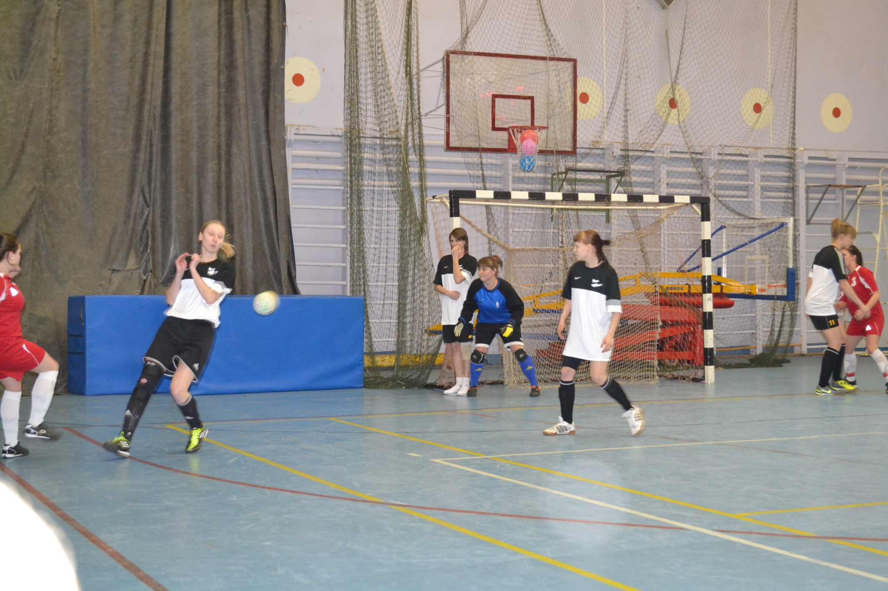

Slide 12
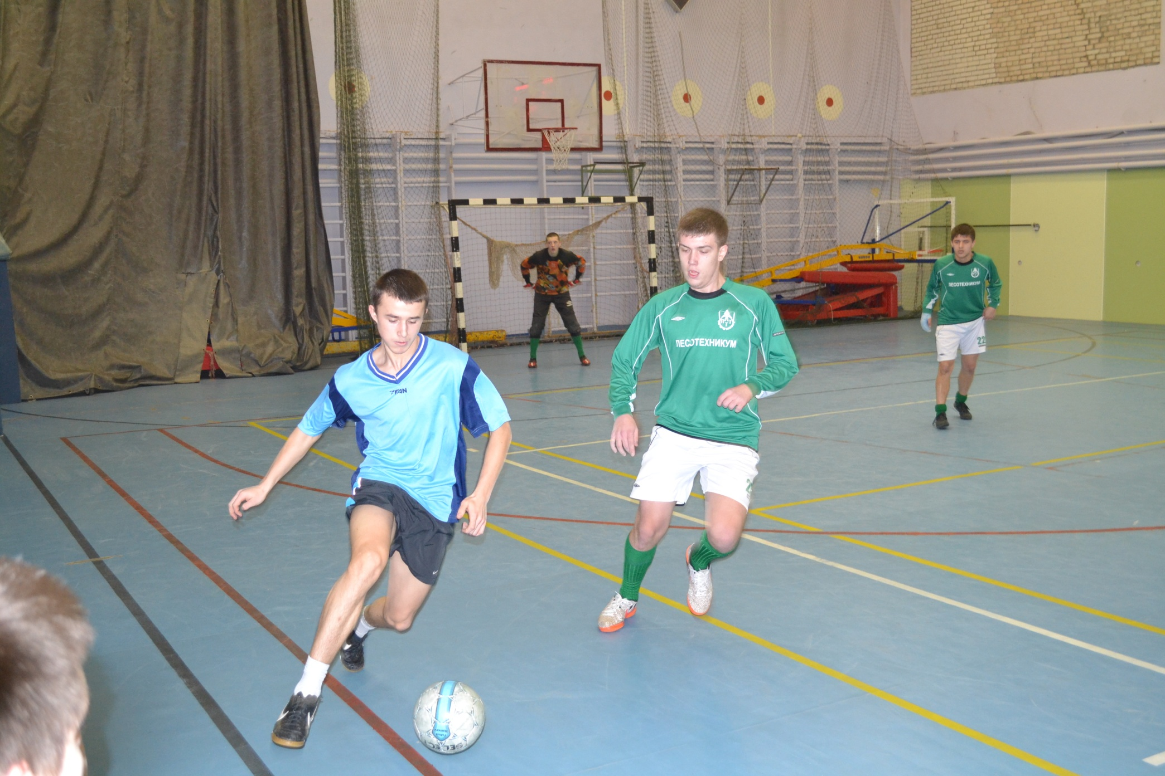

Slide 13
2-й этап (массового охвата)
Данный этап включал в себя три учебных года (2009-2012). Он является основным для широкого продвижения мини-футбола в ВУЗы и ССУЗы Республики Карелия.
На этом этапе межрегиональное объединение футбола Северо-Запад, федерация футбола Республики Карелия и студенческий спортивный союз Республики Карелия организовали свои региональные первенства по мини–футболу среди команд ВУЗов и ССУЗов.
Начиная с 2009-2010 учебного года ВУЗы и ССУЗы Республики Карелия проводят факультативные или секционные практические занятия по мини–футболу. В целях методического обеспечения учебных и спортивных занятий в издательстве «Советский спорт» выходят учебные пособия для тренерско–преподавательского состава «Мини–футбол в ВУЗе».

Slide 14
3-й этап (стабилизационный)
На данном этапе (с 2013 г. и по настоящее время) в основном проводятся те же мероприятия, что и на предыдущем этапе. При этом основной задачей является увеличение численности студентов, систематически занимающихся мини-футболом непосредственно в ВУЗах, а также повышение качества факультативных практических занятий по мини-футболу в данных учебных заведениях.
Российский Футбольный союз, Ассоциация Мини-футбола России по согласованию с Министерством образования Российской Федерации осуществляют на данном этапе систематический контроль за постановкой работы в различных регионах страны по развитию мини-футбола среди студенческой молодежи.

Slide 15
Динамика и основные показатели реализации проекта «Мини-футбол в вузы» в Республике Карелия
2009год: 2 студенческие команды юношей КГПУ и ПетрГУ
2010год: добавляется 4 команды ссузов (ППК, ПКЖТ, ПАТТ, ПСТ)
2011год: добавляется 4 женские команды (ПетрГУ, КГПА, ППК, ПБМК)
2012год: КГПА победитель СЗФО
2013год: добавляются команды РПА, РАНХиГС, Консерватории
2014год: отдельно проводится турнир среди ВУЗов и ССУЗов

Slide 16
Динамика и основные показатели реализации проекта «Мини-футбол в вузы» в Республике Карелия
2015год: ссузы играют в турнире «Бронзовая лига», ПетрГУ играет в турнирах «Серебряная и Золотая лига»
2016год:ПетрГУ-призёр СЗФО в «Золотой лиге»
2017год: Петрозаводск принимает тур «Золотой лиги»; ПетрГУ-бронзовый призёр Всероссийского финала в «Серебряной лиге»
2018год: ППК-победитель Всероссийского финала в «Бронзовой лиге»

Slide 17
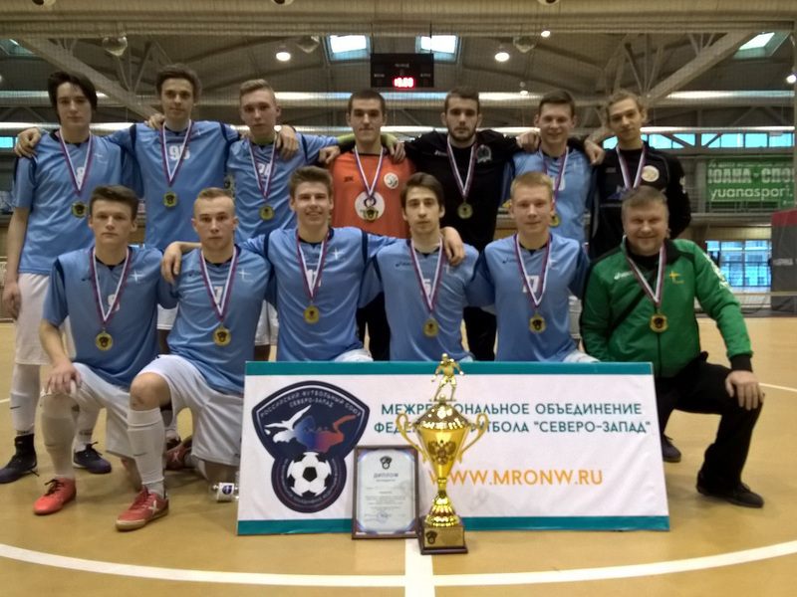

Slide 18
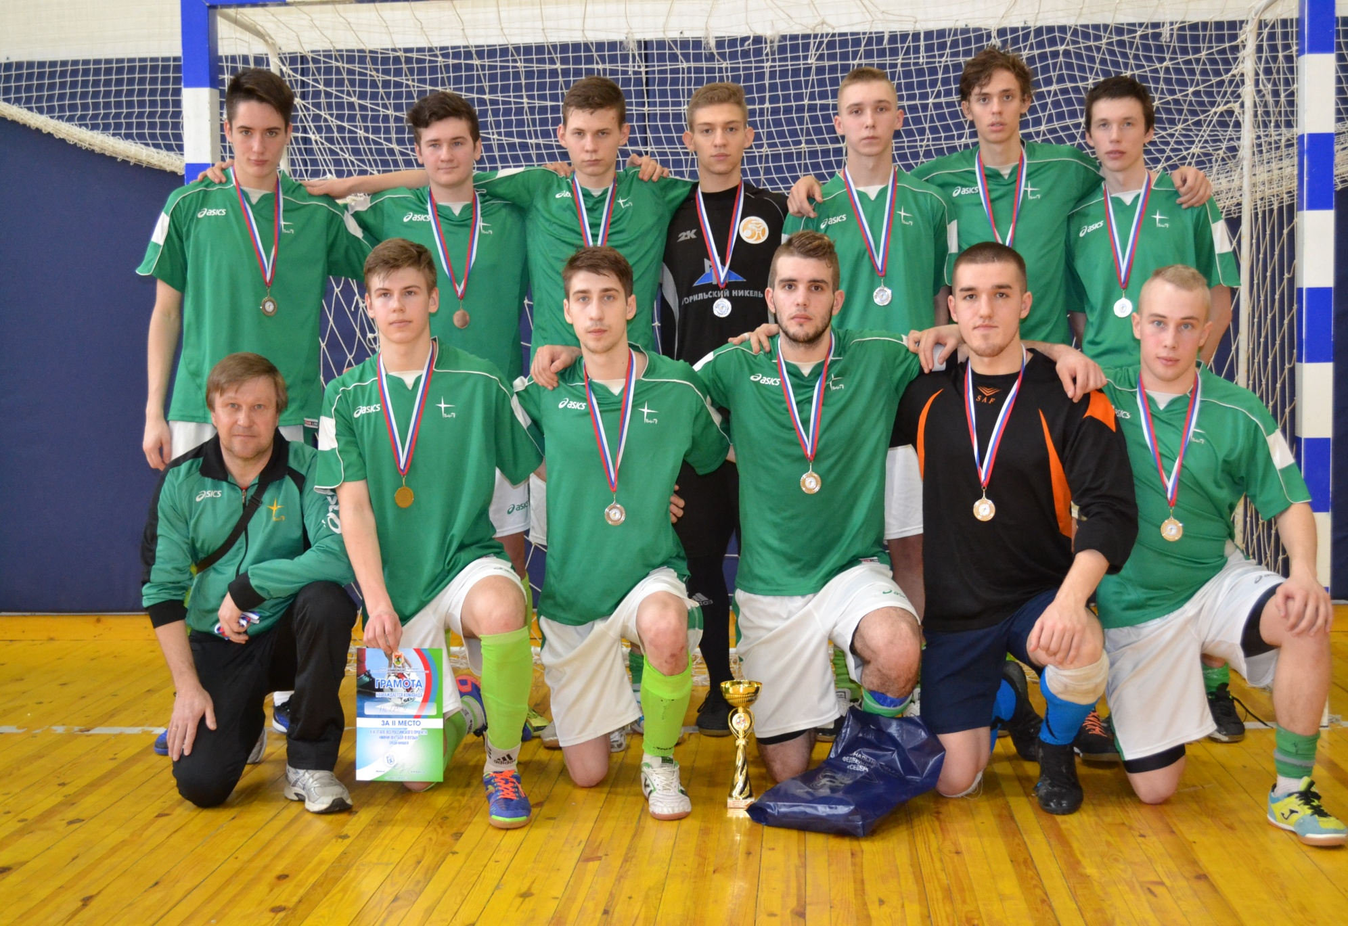

Slide 19
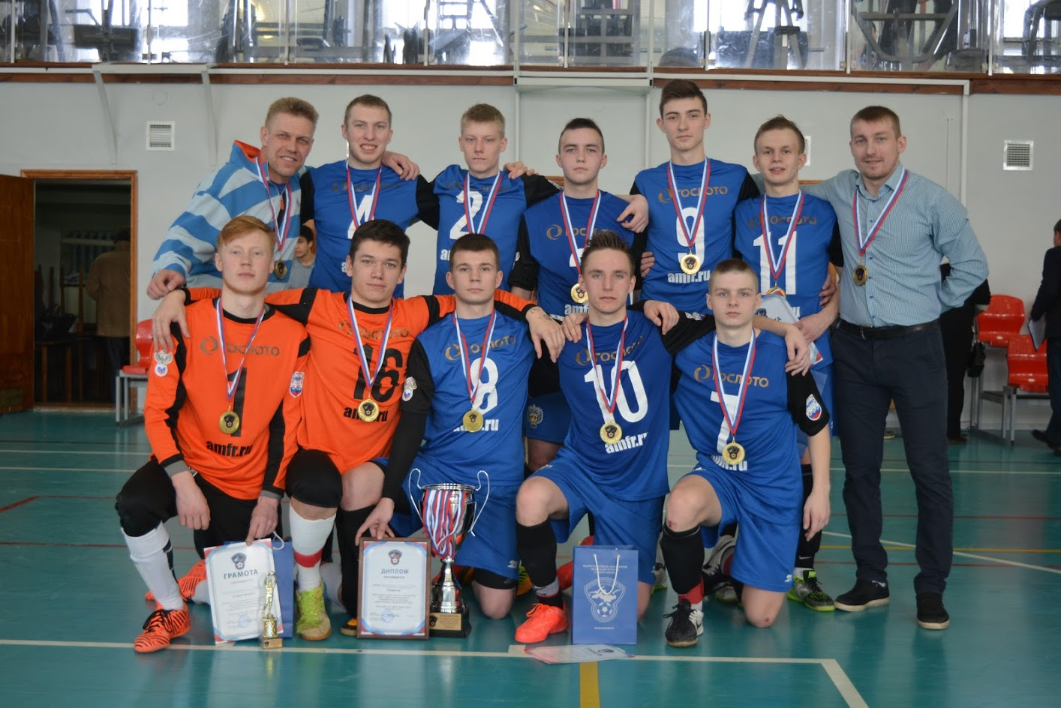

Slide 20
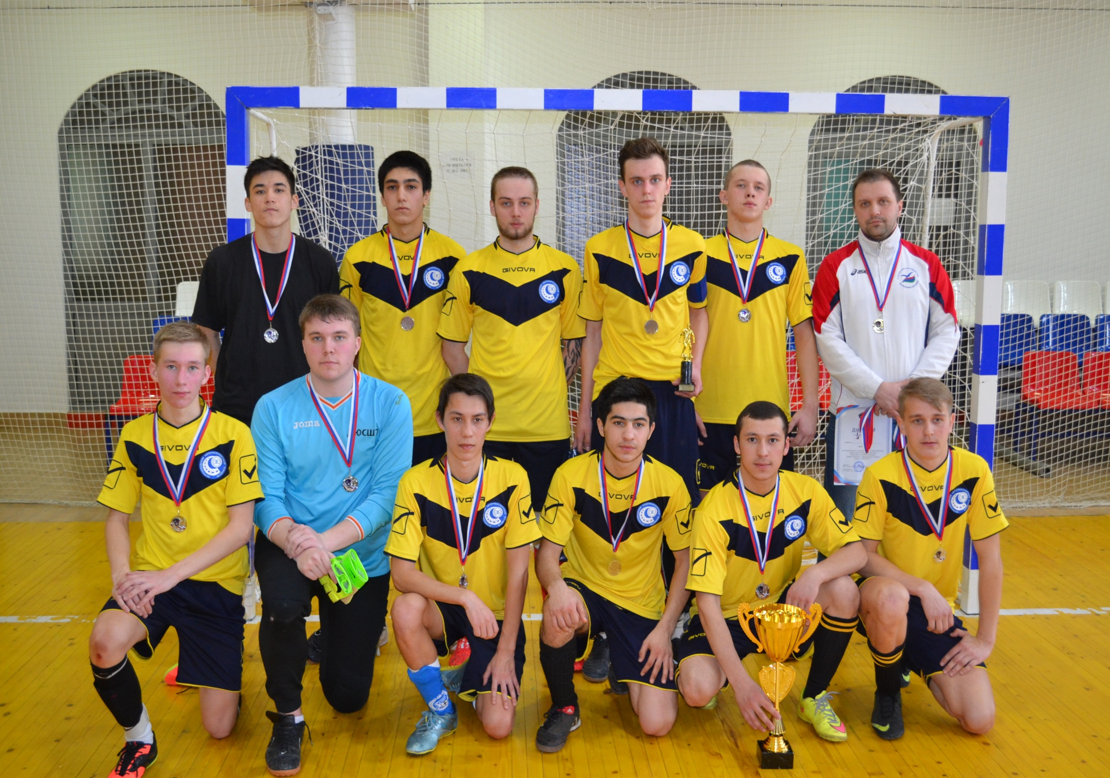

Slide 21
Сезон 2018-2019 года
11 студенческих мужских команд ссузов
4 студенческие команды девушек: ПетрГУ, ППК, ПКЖТ, ПБМК
4 студенческих мужских команд вузов: ПетрГУ, РПА, РАНХ и ГС, Консерватория
«Золотая лига» – ПетрГУ
«Серебряная лига» и «Бронзовая лига»-команды-победители регионального этапа

Slide 22
Ожидаемые результаты реализации проекта
Реализация данного проекта позволит:
- внести значительный вклад в укрепление здоровья, улучшение физической подготовленности значительной части студенческой молодежи, повысить ее заинтересованность в регулярных занятиях физической культурой и спортом;
- обеспечить рост массовости среди студентов ВУЗов и ССУЗов занимающихся активными видами спорта и физической культурой и реально использующих на практике средства здорового образа жизни;
- добиваться существенного увеличения численности молодых людей, постоянно занимающихся мини- футболом и подготовив этим реальные предпосылки для дальнейшего прогресса этой спортивной игры в Республике Карелия.

Slide 23
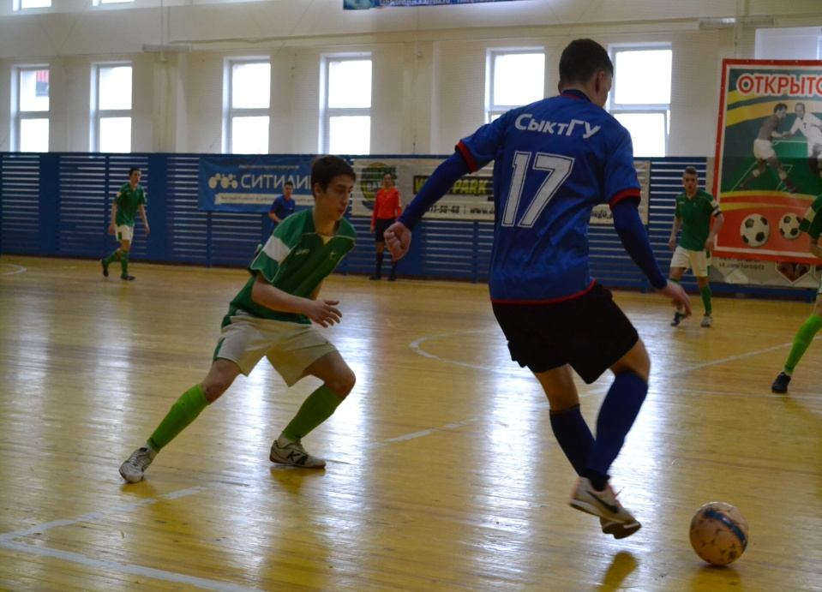
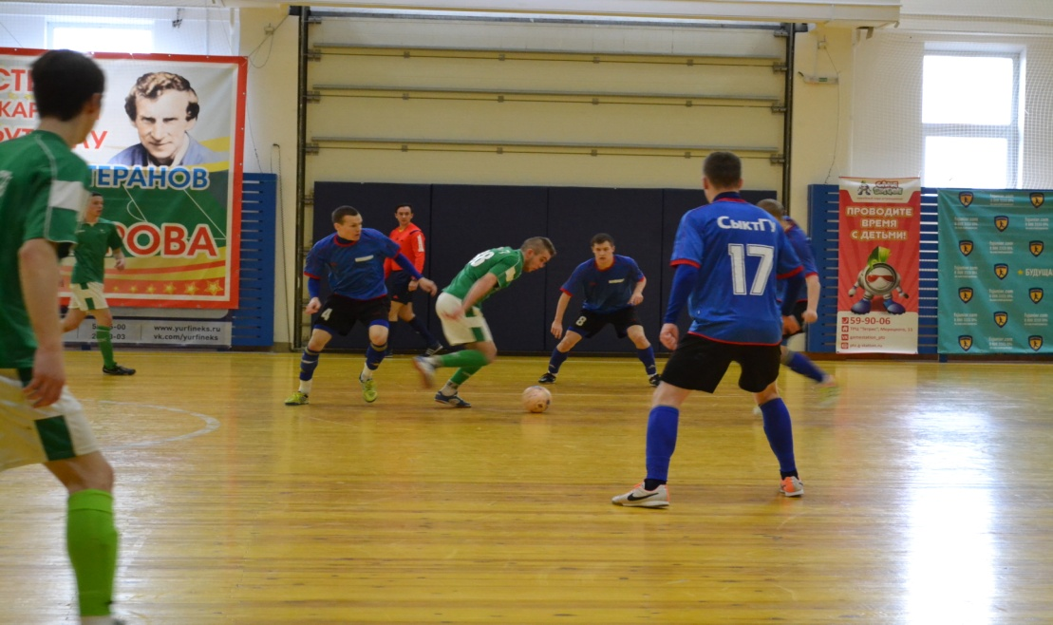
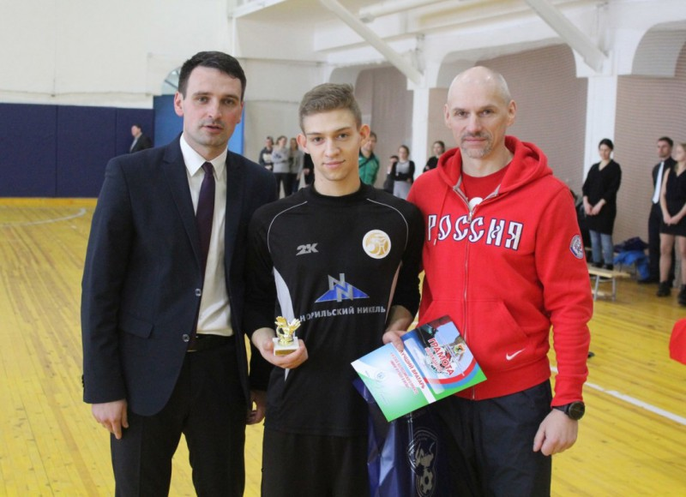
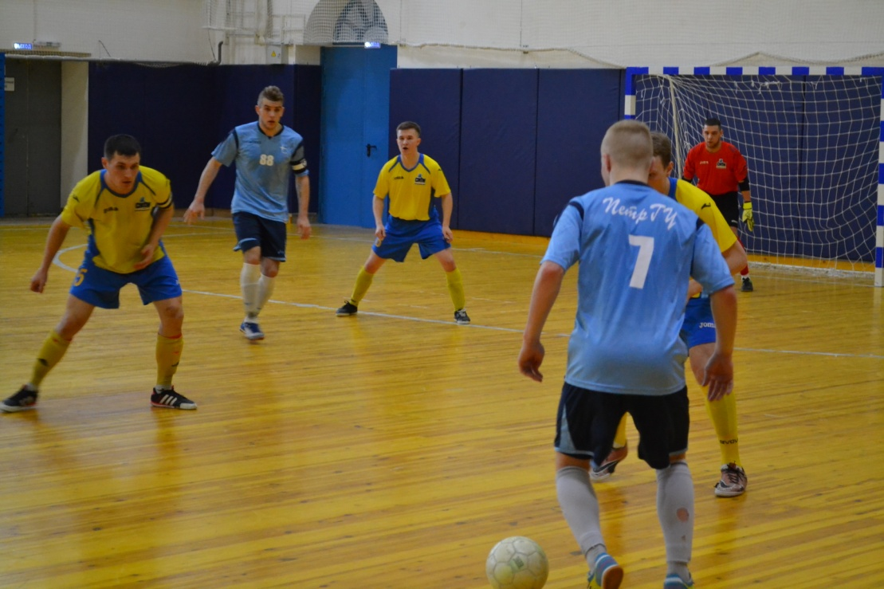

Slide 24
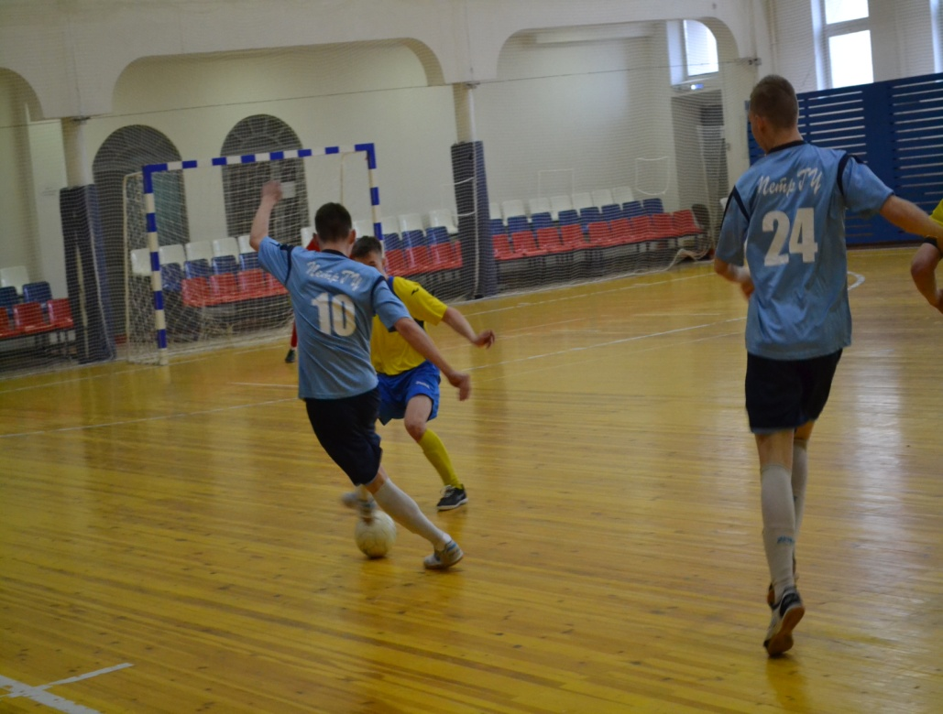
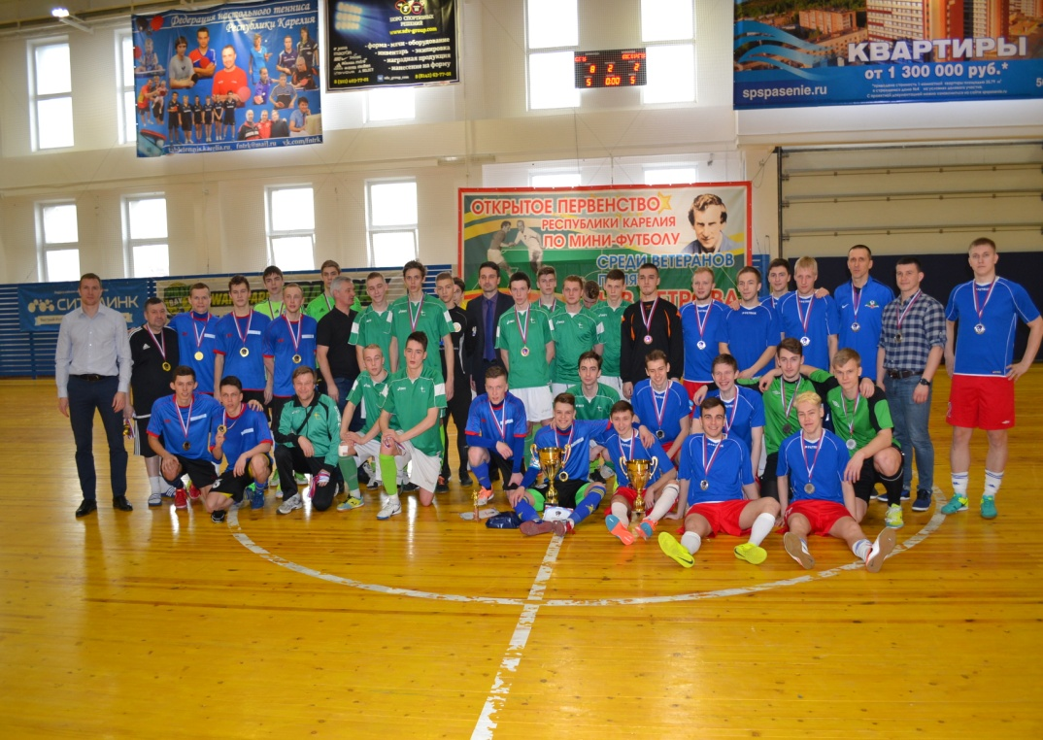
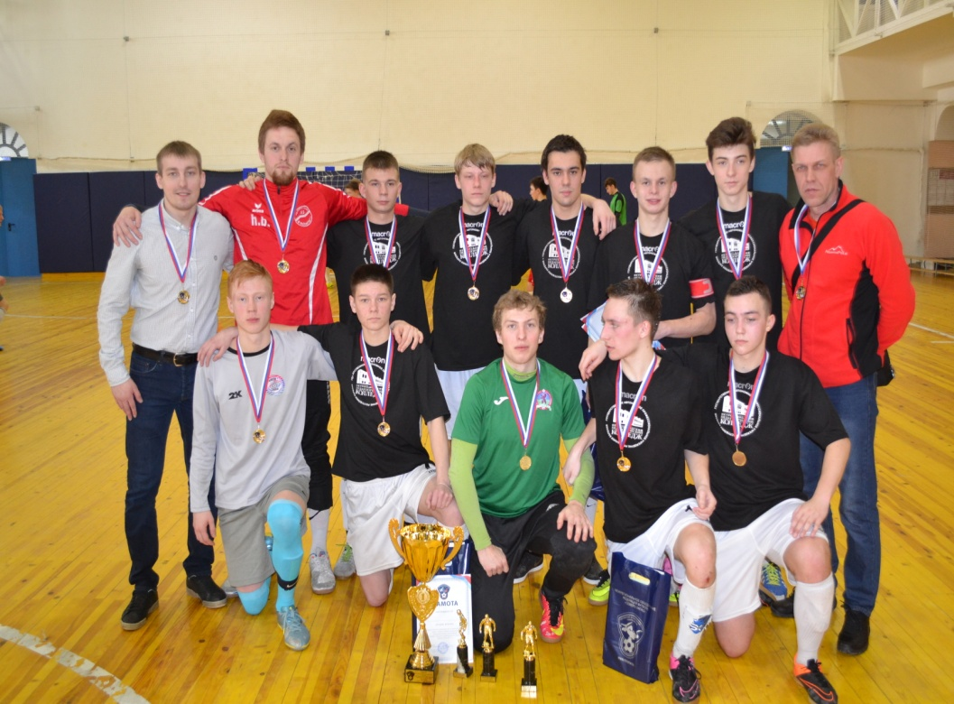
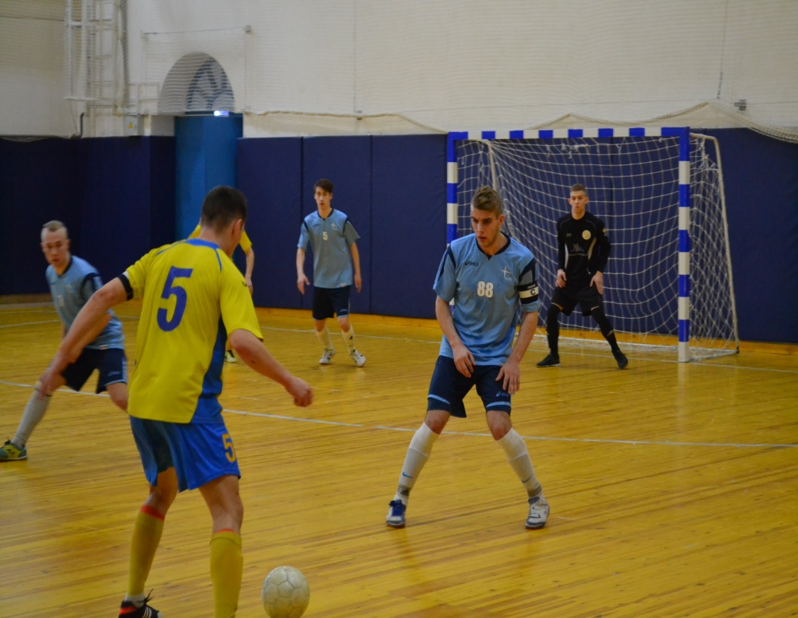

Slide 25
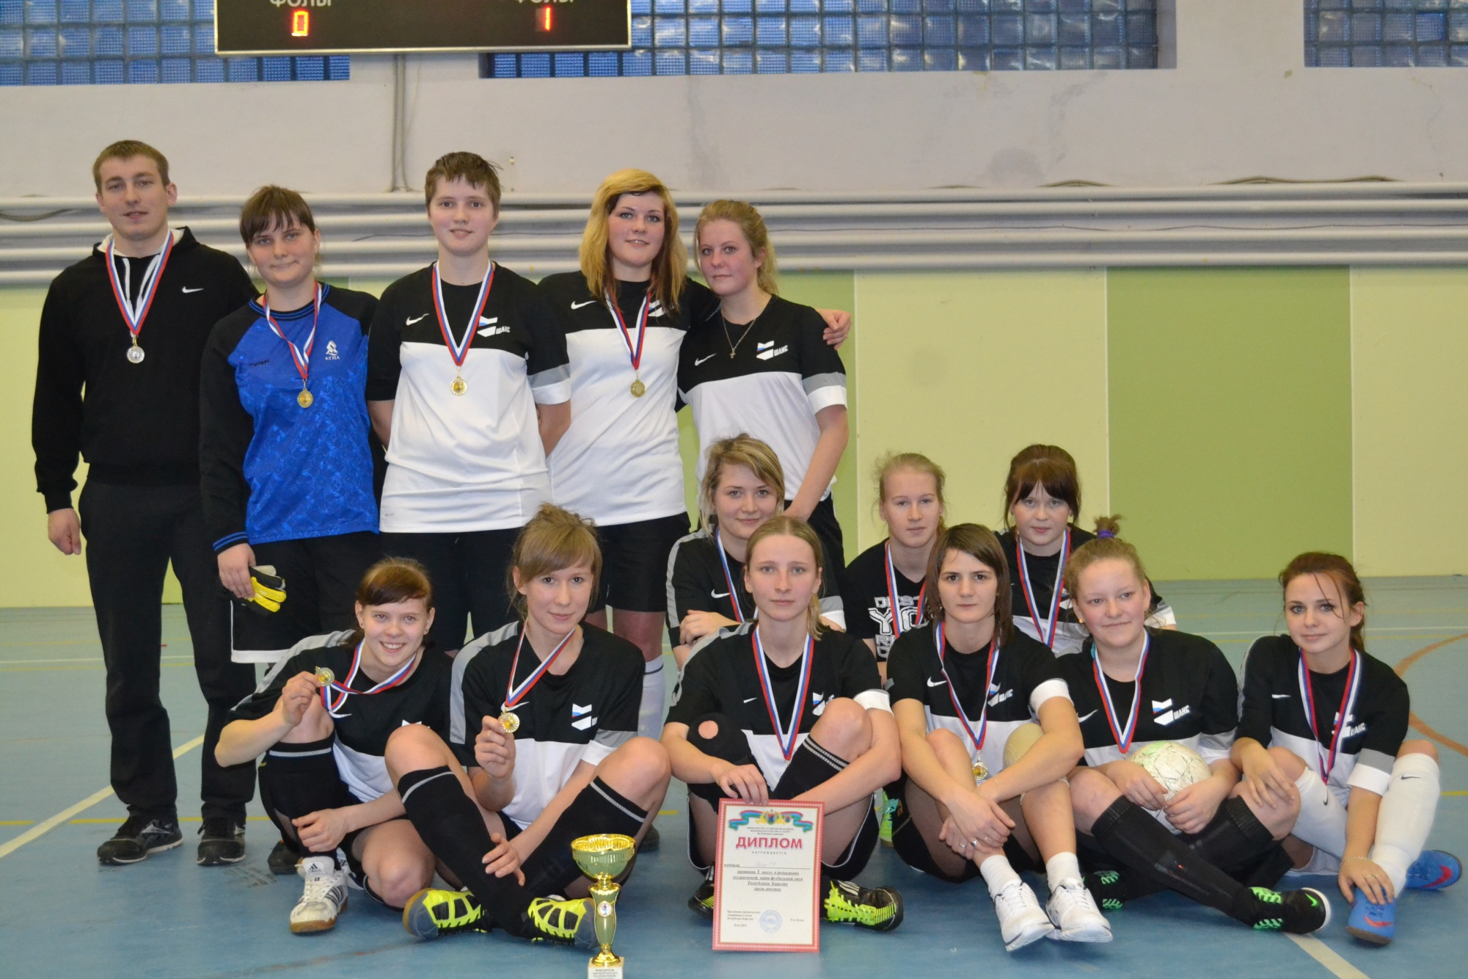

Slide 26
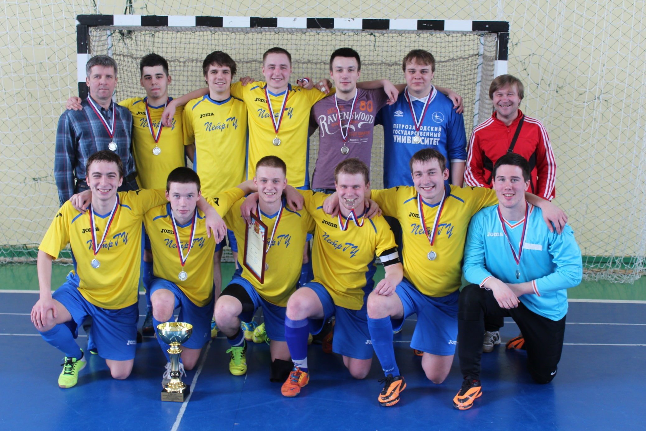

Slide 27
СПАСИБО ЗА ВНИМАНИЕ!

